Slide 1
긴급재난지원금의 실효성
[D조]
최은철
노재윤
박지영

Slide 2
정부지출?

Slide 3
긴급재난지원금
정의
코로나19 위기 극복을 위한 정부의 한시적인 지원제도.
국민생활 안정과 경제회복 지원을 목적으로 함.
대상
소득·재산과 상관없이 대한민국 모든 국민 (2171만 가구 지급)
지원금액
가구원수별 차등 지급 (주민등록세대기준 + 건강보험료상 가구기준) 1인 가구: 40만원, 2인 가구: 60만원, 3인 가구: 80만원, 4인 이상 가구: 100만원 지자체에서 이미 지급받은 경우는 금액이 다를 수 있음.

Slide 4
긴급재난지원금 추경 주요 내용
긴급재난지원금(단일사업) : 12.2조원
(지원대상 및 단가) 전 국민 지급, 4인 이상 가구 기준 100만원
(재원소요) 12.2조원 (지방비 2.1조원 포함시 총 14.3조원)
(국비조달) 국채발행 3.4조원 + 지출구조조정 등 8.8조원

Slide 5
지출구조조정 주요 내용
구분 | 규모 | 주요내용
공무원 인건비 | △6,952 | ▪권장휴가 확대 등 연가보상비 전액 절감(△3,953) ▪채용시험 연기 등 인건비 절감(△2,999)
국방 | △9,047 | ▪설계 및 공사발주 일정 점검 등에 따른 軍일반지원시설 공사비 조정(△967) ▪기동ㆍ항공장비 정비사업 연부율 조정(△720) ▪방위력 개선사업 계약일정 변경 등에 따른 연부율조정(△7,120) ▪예비군 훈련 연기 등에 따른 절감(△240)
SOC | △5,804 | ▪철도사업의 연차별 투자계획 변경(△5,500) ▪개통일정 조정에 따른 전동차량 구입비 조정(△103) ▪울산신항 공사일정 반영(△201)
ODA | △2,67 | ▪코로나19로 인한 개도국 여건 변화로 인해 집행이곤란한 차관ㆍ해외봉사단 사업 등 조정(△2,677) * 대개도국 차관(△2,000), 국별협력사업(△141), 해외봉사단(△360), 글로벌 연수(△111), 녹색기후기금 운영지원(△65)
환경 | △2,055 | ▪상ㆍ하수도 사업 집행현황 점검 등에 따라 감액(△2,055) * 스마트 지방상수도 지원(△1,000), 하수처리장 등수질개선시설(△1,055)

Slide 6
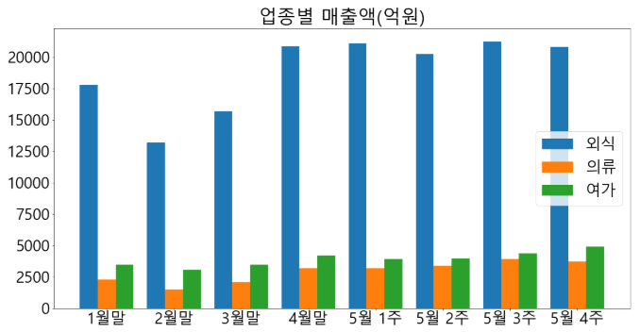
업종별 카드사 매출액

Slide 7
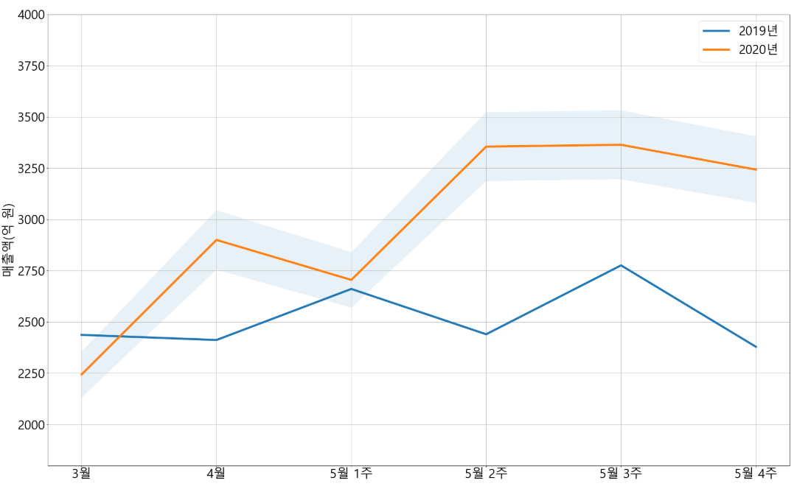
전통시장 매출액 변동 현황
8개 카드사의 전통시장 매출액은 5월 4주 3,243억원으로, 5월 1주(2,705억원)에 비해 약 20% 증가한 것으로 나타났다.

Slide 8

BSI & CSI
BSI(Business Survey Index):
CSI(Consumer Survey Index):
→ 지수가 100보다 크면 경기 전망에 대한 긍정적 인식이 더 높다는 것을 의미한다.

Slide 9
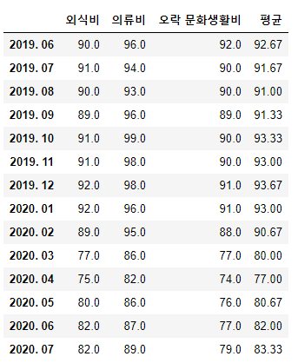
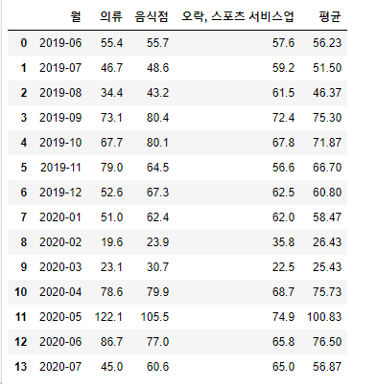
BSI & CSI Data Frame
CSI Data Frame
BSI Data Frame

Slide 10

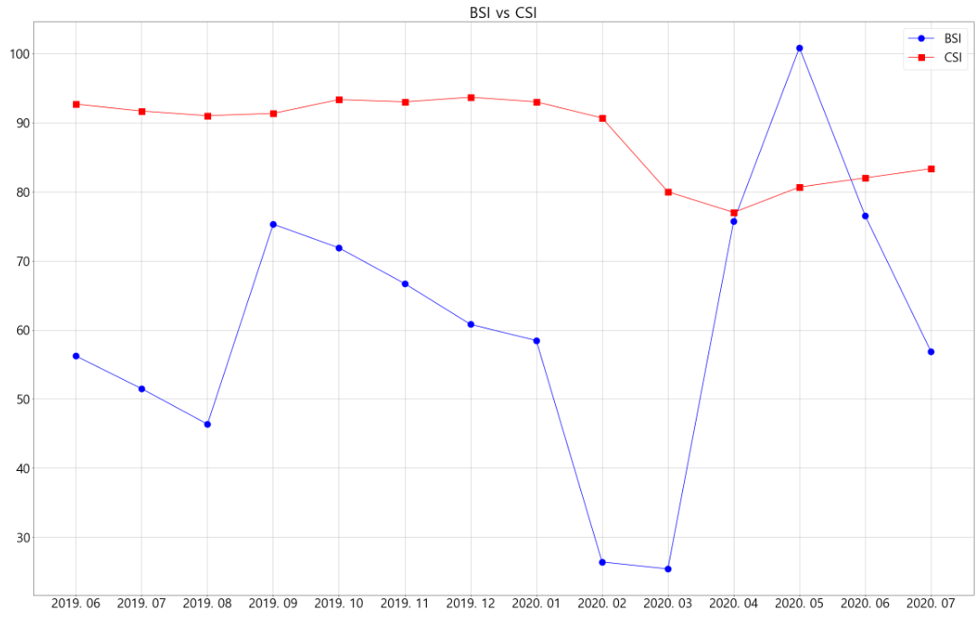
BSI vs. CSI

Slide 11

정부가 기대한 만큼의 효과가 있었는가?

Slide 12
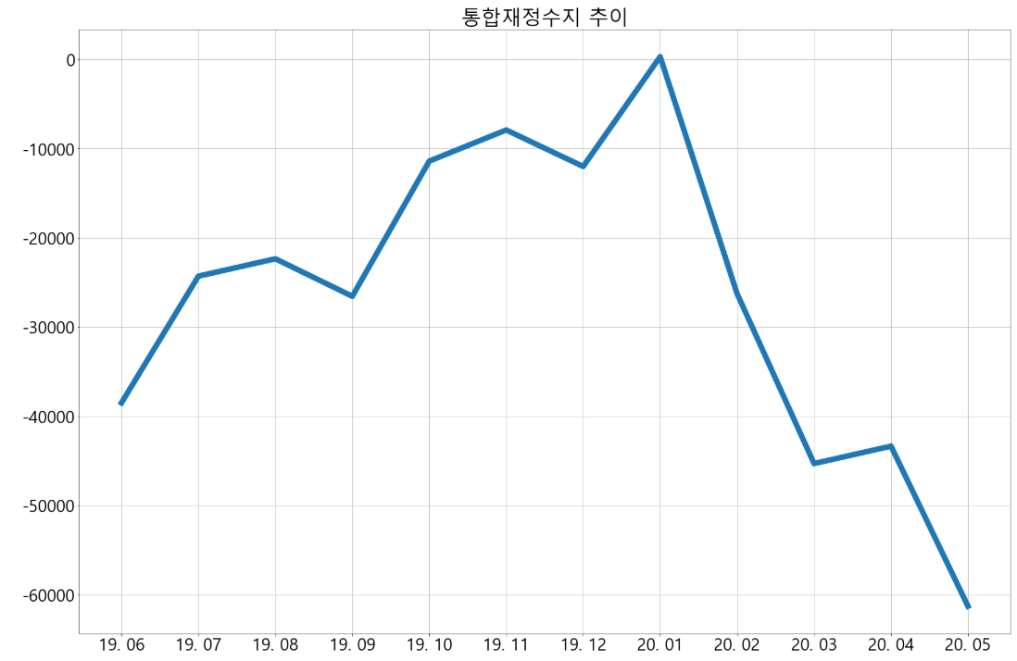
통합재정수지 추이
통합재정수지:
당해년도 정부의
흑자 또는 적자 규모를 의미

Slide 13
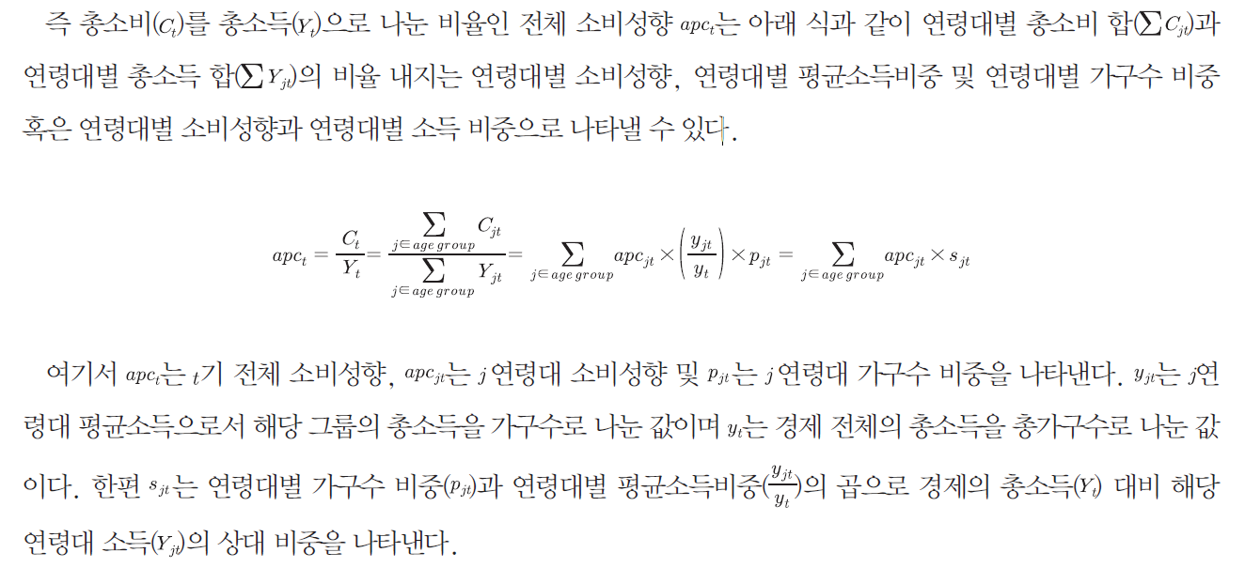

정부지출승수
정부지출이 추가적으로 1원 늘어날 경우 유발되는 국내총생산(GDP)의 증가분을 말한다.

Slide 14
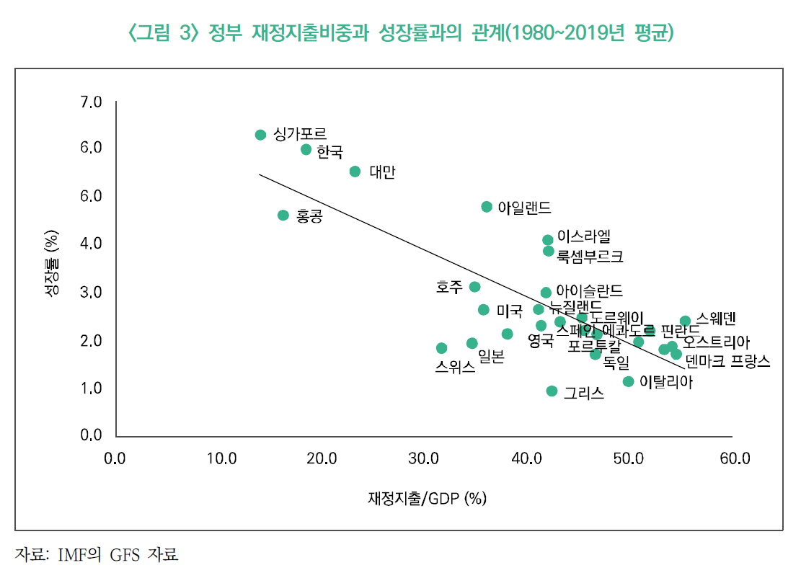
정부 재정지출비중과 성장률과의 관계
(1980-2019년 평균)

Slide 15
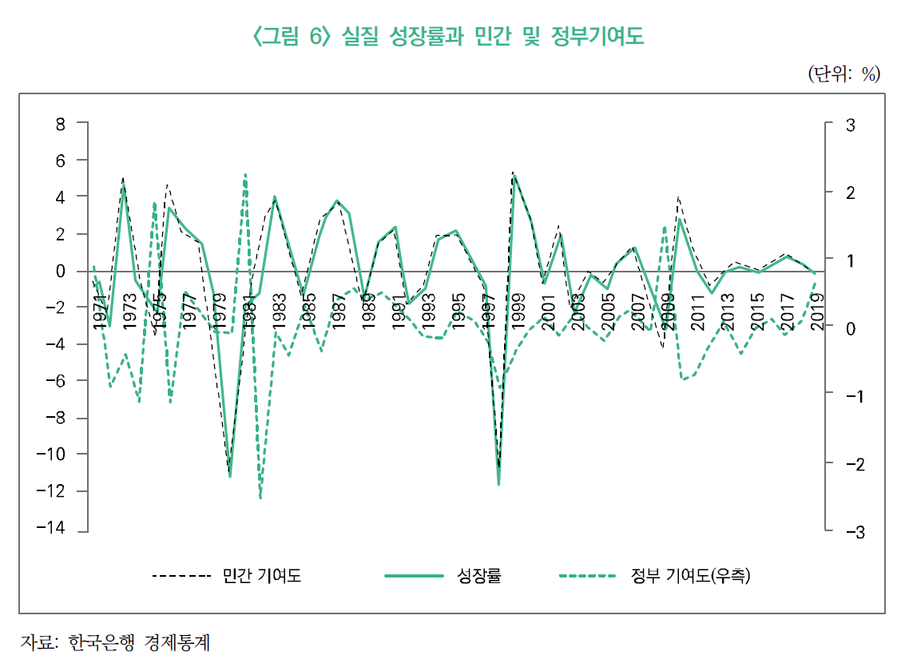
실질 성장률과 민간 및 정부 기여도

Slide 16
결론
CSI 와 BSI 상관 관계는 약한 음의 상관관계.
정부 통합재정수지의 적자가 심해 짐.
세계 각 국의 정부지출과 성장률은 음의 상관관계.
2차 긴급재난지원금은 국가적인 차원에서 봤을 때 실효성이 없다고 보여짐.

Slide 17
참고자료
기획재정부 – 2020년도 제 2회 추가경정예산안
기획재정부 - 2020년도 제2회 추가경정산 국회확정 보도자료
중소기업연구원 - KOSBI 중소기업 동향 2020년 7월호 (BSI)
한국은행 - 소비자동향조사 (CSI)
기획재정부 - 통합재정수지
지방규제혁신과 – 긴급재난지원금 8개사 카드매출 데이터
KERI Insight – 재원조달을 포함한 재정승수 효과(한국경제연구원)
한국은행 조사국 – 최근 소비성향 변동요인 분석 및 시사점

Slide 18
질의응답

